Slide 1


計算機程式與應用實習
第十一次上課
字串類別
教授: 黎碧煌
助教: 何信昱

Slide 2
大綱
字串類別

Slide 3
字串類別string
由於字串這種資料型態本身是用陣列組成，在傳遞跟處理上有很多不方便的地方，在C語言裡面是獨立出一個string.h函式庫來提供處理字串的函式。
在C++帶入類別的概念後，字串就變成一個獨立的「類別」，換句話說，字串變成了一種資料型態，而非C語言的「字元陣列」。
string類別本身仍然擁有字元陣列的部分性質，同時可以藉由「.」運算子來取出成員方法，如果是使用C++來開發，官方推薦使用string類別而非字元陣列。

Slide 4
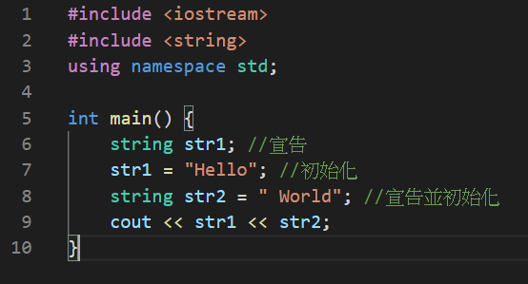
string類別的宣告與初始化

Slide 5
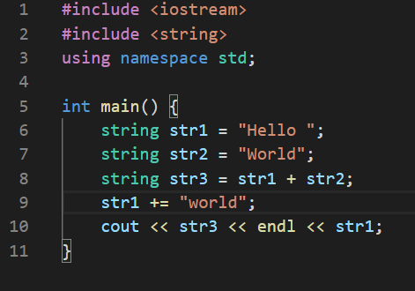

string類別的加法
我們可以使用「+」運算子來讓兩字串串接後得到新的字串。

Slide 6
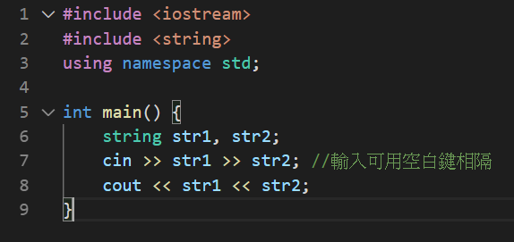
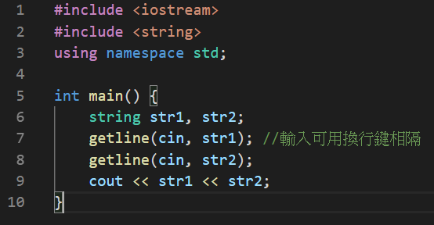
string類別的輸入
cin: 用於「不包含‘\n’、’\t’、空白鍵字元」的字串，可用空白鍵來分隔不同輸入。
getline(來源, 目標字串變數): 用於「包含空白鍵字元、‘\t’ 」的字串，只能用換行鍵來分隔不同輸入。

Slide 7
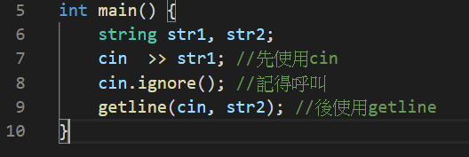
cin與getline的混用
因為cin背後的運作原理，如果先呼叫cin，再呼叫getline時，會發生執行getline的指令不會使系統停在等待輸入的畫面而直接忽略，進而產生非預期的結果。
因此我們要在呼叫完cin的下一行執行一次cin.ignore()，這個指令會把暫存區清空，給getline乾淨的暫存區來使用。
為了不要產生bug，有同時使用cin跟getline的場合，習慣性在cin後面都接cin.ignore()。

Slide 8
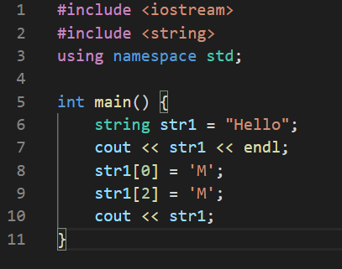

string類別的陣列性質
string類別被設計成可以使用「[ ]」來存取字串中的字元，跟當初的字元陣列一樣。

Slide 9
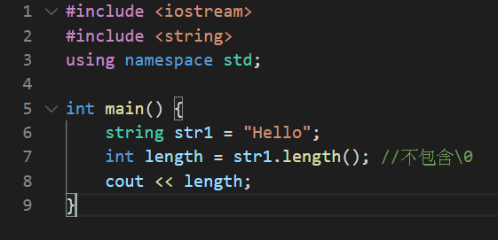

取得字串的長度length
如同string.h的strlen函式，string類別提供了length方法來回傳物件本身是由幾個字元組成，不包含結尾字元。
int length(void);
常用於迴圈的臨界值。

Slide 10
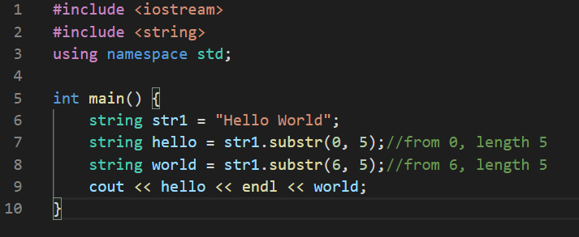

取得字串切片sub-string
我們稱將母字串中複製一部份的子字串成為新的字串，這個動作叫「切片」。
string substr(起始index, 切片長度)

Slide 11
字串變數.npos
npos有兩大功能：
代表沒有結果被配對到，可用於判斷式的根據。
字串長度的最大值，需要填長度為參數的預設參數為npos，意思是「直到字串結尾」。

Slide 12
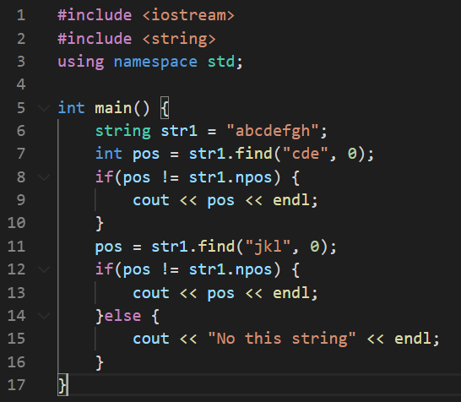

尋找目標字串find
在母字串中尋找目標字串，如果有則回傳該目標字串的第一個字元在母字串的index，如果沒有則回傳上一頁講到的npos。
int find(目標字串, 起始尋找位址)，回傳第一個配對到的index，如果沒有則回傳npos。

Slide 13
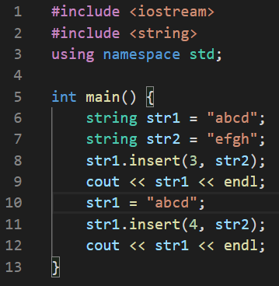
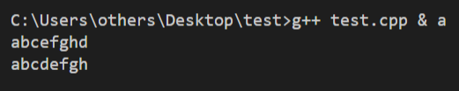
接入目標字串insert
將目標字串接入我們母字串中我們指定的索引位置，原本位於該位置的字元會被放到目標字串的後面。
void insert(接入位置, 目標字串)，母字串的內容會被改變， 因此不須回傳值。

Slide 14
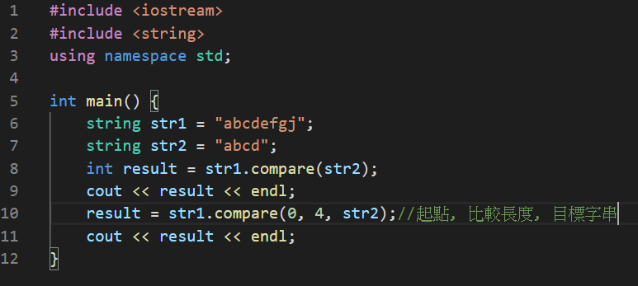

跟目標字串比較compare
比較母字串與目標字串是否完全相同，如果完全相同回傳0，如果不完全相同，母字串遇到的「第一個不同字元的數值」較大的話就回傳「 +該相異字元的index值」，目標字串較大的情況則回傳「 -該相異字元的index值」 。
int 字串變數.compare(起始位址, 母字串要比較的最大長度, 目標字串)

Slide 15
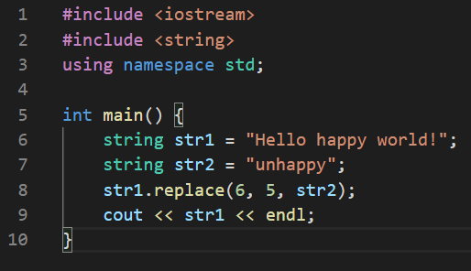

將母字串用目標字串取代replace
將指定區段的母字串用目標字串來取代。
void 字串變數.replace(被取代字串的起始點, 被取代的字串長度, 目標字串)，因為母字串會被改變，所以不需要回傳值。
replace會先刪除指定段落的字串，再插入目標字串。

Slide 16
課後練習

